Slide 1
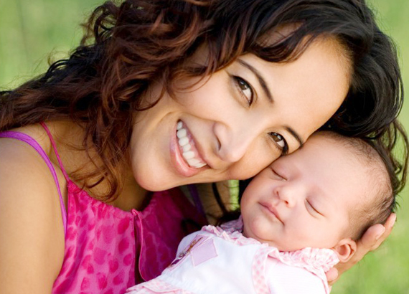
মাল্টিমিডিয়া ক্লাসে সবাইকে স্বাগত

Slide 2
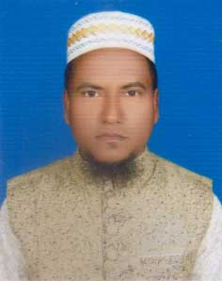
হাবিবুর রহমান
সহকারী শিক্ষক
বড়হিত উচ্চ বিদ্যালয়,
ঈশ্বরগঞ্জ, ময়মনসিংহ।
মোবাইল নং ০১৭২৪১০২২৭০
habibur.dcd6@gmail.com
শ্রেণিঃ অষ্টম
বিষয়ঃ শারীরিক শিক্ষা ও স্বাস্থ্য
অধ্যায়: ৪র্থ , পাঠ-২ (গর্ভধারণ)
তারিখঃ ০১/০৯/২০২০ খ্রীঃ

Slide 3
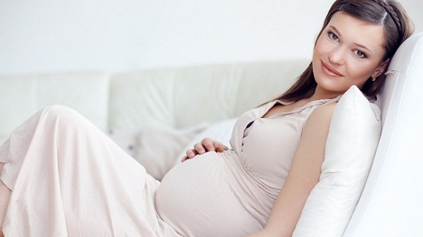
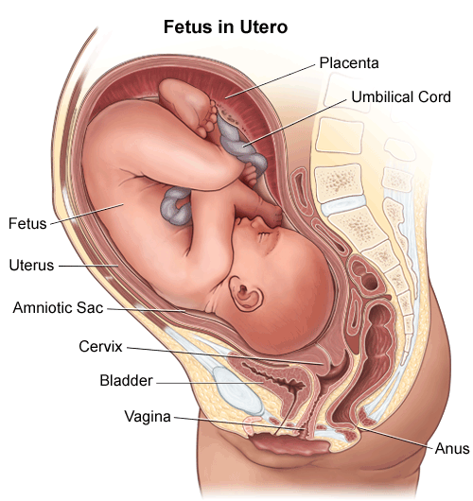
নিচের ছবিটি লক্ষ্য করি
গর্ভবতী মা
মাতৃগর্ভে সন্তান
মাতৃগর্ভে থাকে
মানব শিশু জন্মের পূর্বে একটি নির্দিষ্ট সময় পর্যন্ত কোথায় থাকে?

Slide 4
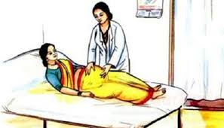
আজকের পাঠ –
গর্ভধারণ

Slide 5
শিখনফল
এই পাঠ শেষে শিক্ষার্থীরা...
গর্ভধারণ কী তা বলতে পারবে;
১.
২.
পরিনত বয়সে গর্ভধারণের সুফল বর্ণনা করতে পারবে;
৩.
অপরিনত বয়সে গর্ভধারণের ফলাফল বিশ্লেষণ করে এর প্রতিরোধ মূলক ব্যবস্থা গ্রহণ করতে পারবে।

Slide 6
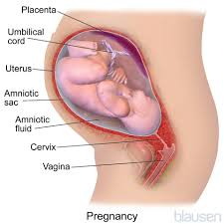
এসো নিচের ছবিগুলো লক্ষ্য করি
গর্ভবতী মা
মাতৃগর্ভে সন্তান
মায়ের কোলে সন্তান
মানব শিশু জন্মের পূর্বে একটি নির্দিষ্ট সময় পর্যন্ত মায়ের গর্ভে থাকে। একে গর্ভধারণ বলে। একটি মায়ের গর্ভে যখন সন্তান আসে, তখন তাকে গর্ভবর্তী বলে।

Slide 7
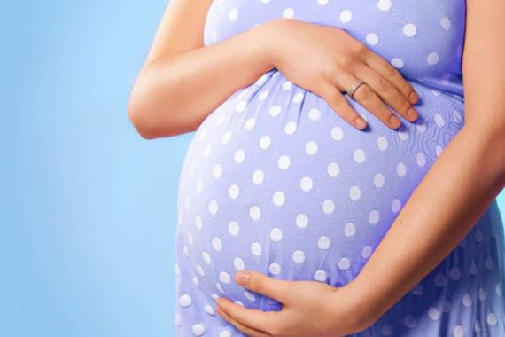
একক কাজ
গর্ভধারণ ও গর্ভবর্তী বলতে কী বোঝায় ?

Slide 8
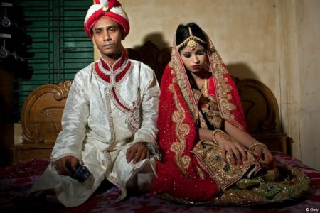
নিচের ছবিটি লক্ষ কর
নববিবাহিত স্বামী-স্ত্রী
বাংলাদেশে বিদ্যমান আইনে মেয়েদের বিয়ের জন্য বয়স কমপক্ষে ১৮ বছর, এবং ছেলেদের ক্ষেত্রে হবে ২১ বছর ।

Slide 9
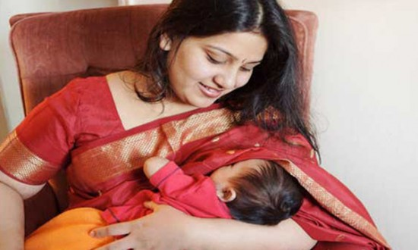
নিচের ছবিটি লক্ষ কর
মায়ের কোলে সুস্থ শিশু
২০ বছর বয়সে গর্ভধারন হলে গর্ভবর্তী মায়ের শারীরিক ও মানষিক জটিলতা তেমন দেখা যায় না; মা ও শিশু উভয়ই সুস্থ্য তাকে।

Slide 10
অপরিনত বয়সে গর্ভধারণের পরিনতিঃ

Slide 11
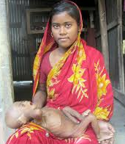
অপরিনত বয়সে গর্ভধারণের পরিনতিঃ
অপরিনত বয়সে গর্ভধারন করলে শুধু যে মেয়েটিই শারীরিক ও মানসিক ভাবে ক্ষতিগ্রস্ত হয় তা নয়, সদ্যোজাত শিশুর জীবনও ঝুঁকিপূর্ণ হতে পারে। এতে ঐ পরিবারে মানসিক ও আর্থিক ভাবে ক্ষতিগ্রস্ত হয় এবং সমাজেও এর প্রভাব পড়ে।

Slide 12
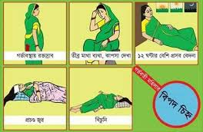
অপরিনত বয়সে গর্ভধারণের ফলে সৃষ্ট সমস্যাঃ
স্বাস্থ্যগত সমস্যা
গর্ভাবস্থায় রক্তক্ষরণ, প্রচন্ড মাথা ব্যাথা ,চোখে ঝাপসা দেখা , প্রচণ্ড জ্বর , খিচুনি, গর্ভপাত , শরীরে পানি আসা ,কম ওজনের শিশু জন্মগ্রহন ইত্যাদি ঘটে থাকে ।

Slide 13
শিক্ষাগত সমস্যা
ছাত্রী অবস্থায় কোনো মেয়ের বিয়ে হলে এবং গর্ভধারন করলে সে লজ্জায় আর বিদ্যালয়ে যায় না । সে মানসিক অশান্তিতে ভোগে; শারীরিক পরিবর্তনের কারণে চলাফেরায় সমস্যা হয় এবং একপর্যায়ে পড়াশুনা ছেড়ে দেয় ।

Slide 14
পারিবারিক সমস্যা
নিচের ছবিতে কী লক্ষ করছো?
অপরিনত বয়সে গর্ভধারণের ফলে মেয়েরা সুস্থ ভাবে ঘরের কাজকর্ম করতে পারে না । ঘন ঘন অসুস্থ হওয়ার কারণে পরিবারে অশান্তি নেমে আসে ।

Slide 15
আর্থিক সমস্যা
নিচের ছবিতে কী লক্ষ করছো?
অপরিনত বয়সের মেয়েরা গর্ভধারণ করলে অনেক বেশি শারীরিক জটিলতায় ভোগে। গর্ভধারণের পুরো সময়টায় ডাক্তারের পরামর্শ মতো চলতে হয়।পুষ্টিকর খাবার খেতে হয়। ঔষধপত্র ক্রয়ের জন্য টাকার দরকার হয়, যা একটি পরিবারকে আর্থিক সমস্যায় ফেলে দেয় ।

Slide 16
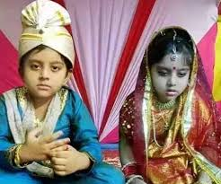
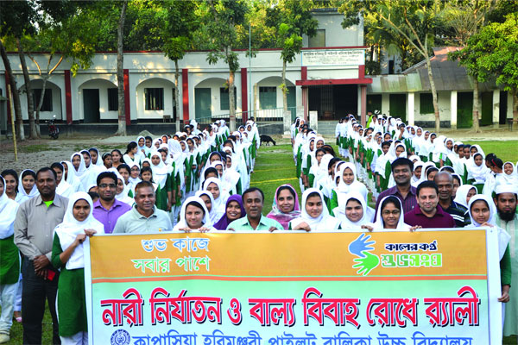
নিচের ছবিগুলো লক্ষ কর
অপরিনত বয়সে গর্ভধারণ প্রতিরোধঃ
বাল্যবিবাহ
বাল্যবিবাহ রোধে র‌্যালী
বিয়ের বয়স হওয়ার আগে ছেলে-মেয়েদের বিয়ে দেওয়া হলে তা হবে আইনের দৃষ্টিতে অপরাধ। বাল্যবিবাহ বন্ধ করতে পারলে অপরিনত বয়সে গর্ভধারণের কোনো সুযোগ থাকবে না।

Slide 17
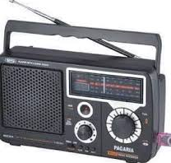
অপরিনত বয়সে গর্ভধারণ প্রতিরোধঃ
সংবাদপত্র , রেডিও , টেলিভিশন, নাটক , গান প্রভৃতির মাধ্যমে জনগণকে সচেতন করতে হবে ।

Slide 18
দলীয় কাজ
অপরিনত বয়সে গর্ভধারনের সমস্যা সমূহ এবং তার সমাধানমূলক প্রতিকার নিচের ছকে লিখঃ
সমস্যাসমূহ | সমস্যা সমাধানের উপায়
১
২
৩
৪

Slide 19
মূল্যায়ণ
বাংলাদেশে বিদ্যমান আইনে মেয়েদের বিয়ের বয়স কমপক্ষে কত বছর?
কত বছরের নিচে বাংলাদেমে মেয়েদের গর্ভধারন করা উচিত নয়?
মানব শিশু জন্মের পূর্বে একটি নির্দিষ্ট সময় পর্যন্ত কোথায় থাকে?
অপরিনত বয়সে গর্ভধারনের সমস্যা সমূহ কী কী?
অপরিনত বয়সে গর্ভধারনের সমস্যা সমূহ দূরীকরণে তুমি কী ধরণের পদক্ষেপ গ্রহণ করবে ?

Slide 20
বাড়ীর কাজ
“ অপরিনত বয়সে গর্ভধারণরোধে প্রয়োজন সচেতনতা ও আইনের সঠিক বাস্তবায়ন ”- তোমার উত্তরের স্বপক্ষে মতামত লিখে নিয়ে আসবে।

Slide 21
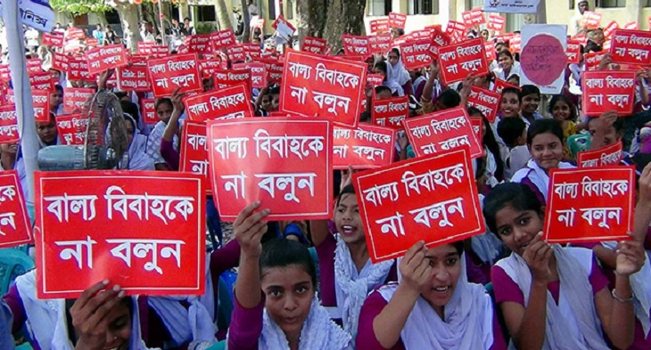
বাল্যবিবাহকে রোধ করি,
সুস্থ-সুন্দর জীবন গড়ি।
আজকের ক্লাসে সবাইকে ধন্যবাদ

